Slide 1
对应分析
Correspondence analysis
什么是对应分析方法
对应分析方法的原理
应用例子
统计软件实现

Slide 2
对应分析
对应分析又称相应分析，由法国统计学家J.P.Beozecri于1970年提出的.它是在R型和Q型因子分析基础上发展起来的一种多元统计分析方法，主要揭示由定性变量构成的交互表变量间的关系。
因子分析法分为R型因子分析和Q型因子分析。R型因子分析研究变量之间的相关关系，Q型因子分析研究样品之间的相关关系.人们有时不仅关心变量之间或样品之间的相关关系，还关心变量和样品之间的对应关系，这是因子分析方法不能解释的。

Slide 3
对应分析
对应分析方法，研究样品和变量之间的关系，是对原始数据采用适当的数据变换法. 将R型和Q型因子分析统一起来,把样品点和变量点同时反映到相同的因子轴上,这就便于我们对研究的对象进行解释和推断.
一般情况下，对应分析研究的是两个分类变量间的关系。
可分为：
简单对应分析（两个分类变量）
多重对应分析（多个分类变量）

Slide 4
回顾列联表及其分析
列联表(contingency table)：综合了两个变量的联合分布表，同时汇总两个变量数据的方法。
又称交叉分组表（crosstabulation)
日常行为 | 健康状况
 | 气管炎 | 无气管炎
吸烟 | 344 | 499
不吸烟 | 146 | 45
PersonChi-square : χ²(1)=82.413, p-value=0.000;卡方检验结果，拒绝原假设，日常行为和健康状态是不独立的，两者是相关的，进一步可以用对应分析来分析行变量和列变量的相关关系。

Slide 5
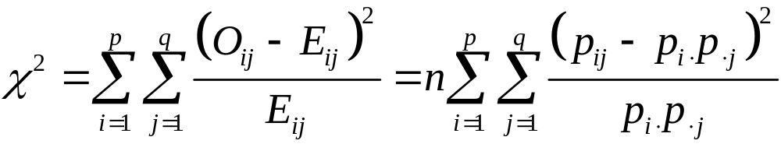


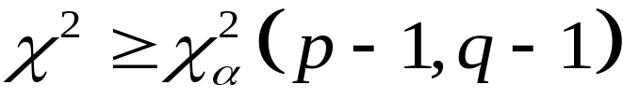
行、列变量的独立性检验
在列联表中，检验行变量和列变量相互独立假设的统计量为
近似服从自由度为 的卡方分布。
拒绝域为：
若拒绝原假设，即行变量和列变量不独立，想进一步分析两者的相关性，可用对应分析来解决这个问题；如果行列变量之间相互独立，则没有必要进行对应分析。

Slide 6
引例1
生物学上的研究
Archaea (古生菌) | A0 | A1 | A2 | A3
A0 | 13072 | 2468 | 2545 | 1963
A1 | 17732 | 108176 | 27890 | 86322
A2 | 10439 | 24621 | 209190 | 22109
A3 | 55092 | 28505 | 91190 | 219941

Slide 7
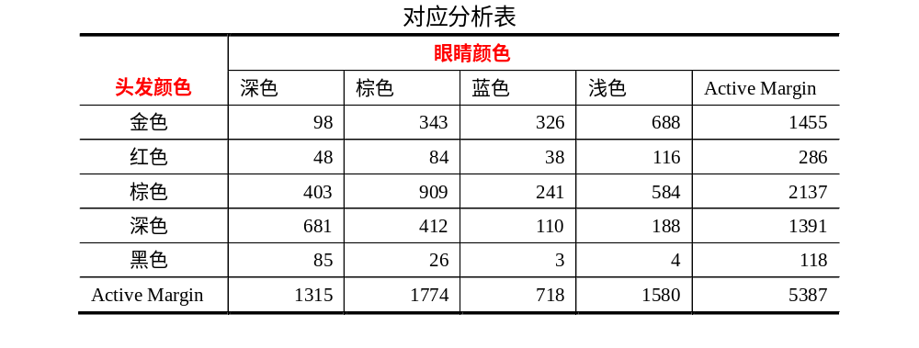
引例2：研究者收集了苏格兰北部Caithness郡5387名小学生眼睛与头发颜色的数据，研究者希望知道头发和眼睛颜色之间存在何种关联：

Slide 8
引例3：年收入和对职业的满意度调查
 | 很不满意 | 有些不满 | 比较满意 | 很满意
少于1万 | 42 | 83 | 66 | 21
1万-2万 | 35 | 65 | 137 | 137
3万-5万 | 8 | 27 | 137 | 103
5万-10万 | 9 | 19 | 41 | 103
大于10万 | 5 | 7 | 21 | 54
对如上数据x, R语言命令：
chisq.test(x)
X-squared =223.07
df=12
p-value=2.2e-16

Slide 9
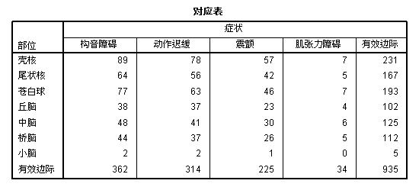
引例4：医学上的研究

Slide 10
引例5：对购买某种产品的倾向性研究
 | A | B | C | D | E | F
low | 2 | 49 | 4 | 4 | 15 | 1
medium | 7 | 7 | 5 | 49 | 2 | 7
high | 16 | 3 | 23 | 5 | 5 | 14

Slide 11
对应分析
对应分析提供三个方面的信息：
指标（变量）之间的信息
样品之间的信息
指标与样品之间的信息
这些关系是通过作图来表示的

Slide 12
对应分析基本思想
由于R型因子分析和Q型分析都是反映一个整体的不同侧面,因而它们之间一定存在内在的联系. 对应分析就是通过变换后的一个过渡矩阵Z将二者的协差阵有机结合起来 具体地说：
变量间的协差阵S_{R}=Z'Z;
样品间的协差阵S_{Q}=ZZ' ;
根据线性代数中的结论： Z'Z和ZZ'有相同的非零特征根
记为λ₁≥λ₂≥…≥λ_{m}
R型因子分析和Q型分析由此建立联系

Slide 13
对应分析的数据变换方法
为了消除量纲和数量级上的差异,经常对变量进行标准化处理, 这些变换对变量和样品是不对称的.这种不对称性是导致变量和样品之间关系复杂化的主要原因.
在对应分析中,对数据的变换方法克服了这种不对称性.

Slide 14
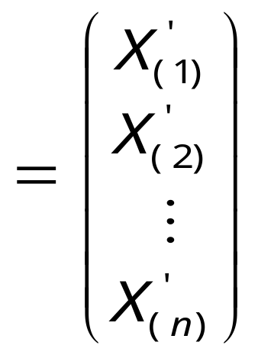
对应分析的数据变换方法
x₁₁ x₁₂ …. x_{1p}
x₂₁ x₂₂ …. x_{2p}
……………..
x_{n1} x_{n2} …. x_{np}
X=
=(x₁,x₂,…,x_{p})
具体步骤如下:
假设所有x_{ij}＞0，否则对所有数据同时加一适当常数,便会满足以上要求.

Slide 15
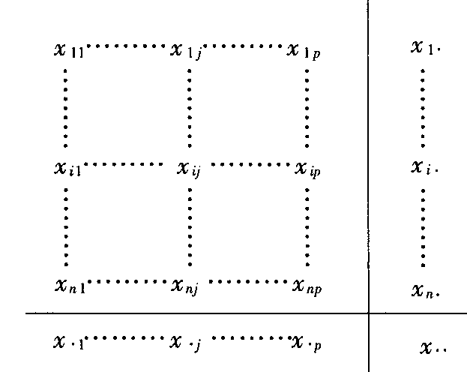
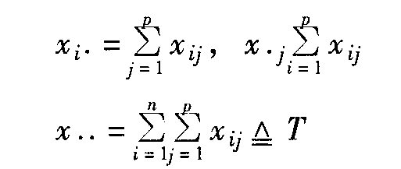
对应分析的数据变换方法—R型因子分析为例
1. 数据阵X按行和列求和
xij 要求大于0

Slide 16
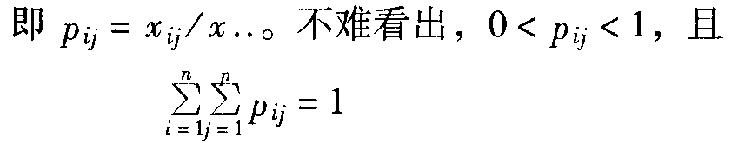

令：

Slide 17
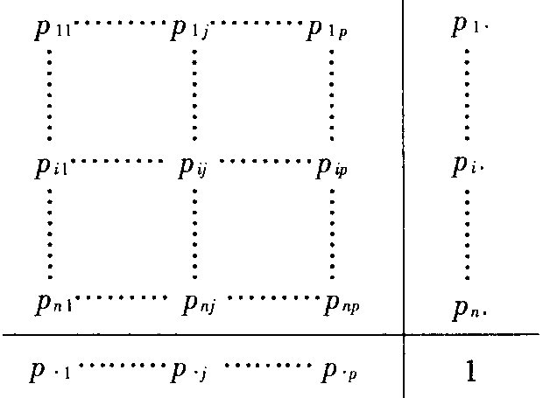
2. 化数据阵X为规格化的“概 率”矩阵P

Slide 18
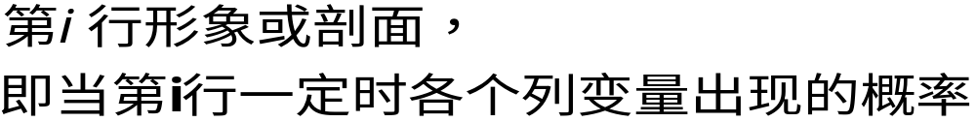
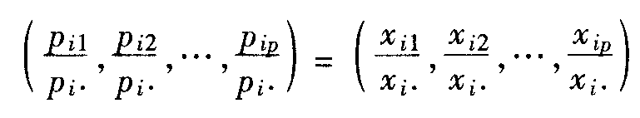

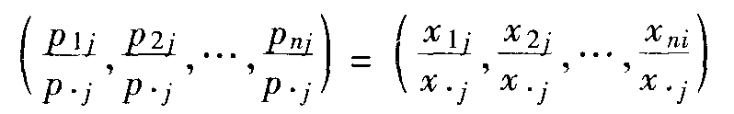

Slide 19
在列联表中，上述两种形象在分析问题时是十分有用的。例如，考察某两文章中各种词汇出现的次数，词汇分如下种类：
词汇出现的频数：
 | pre | vt | adj | adv | article | other | sum
1 | 80 | 30 | 25 | 15 | 60 | 55 | 265
2 | 160 | 60 | 50 | 30 | 120 | 110 | 530
出现的频率：
 | pre | vt | adj | adv | article | other | sum
1 | 80/795 | 30/795 | 25/795 | 15/795 | 60/795 | 55/795 | 265/795
2 | 160/795 | 60/795 | 50/795 | 30/795 | 120/795 | 110/795 | 530/795

Slide 20
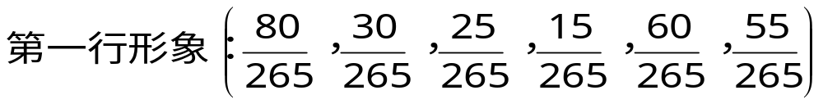
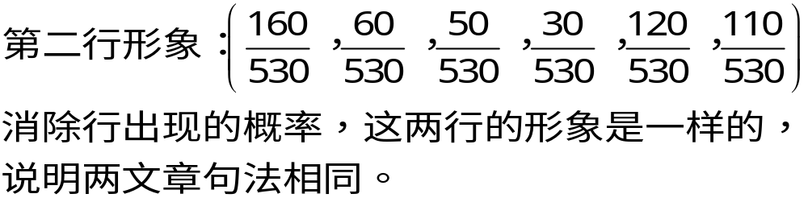
第二行各词汇出现的频率高是因为文章篇幅长，
 | pre | vt | adj | adv | article | other | sum
1 | 80/795 | 30/795 | 25/795 | 15/795 | 60/795 | 55/795 | 265/795
2 | 160/795 | 60/795 | 50/795 | 30/795 | 120/795 | 110/795 | 530/795

Slide 21
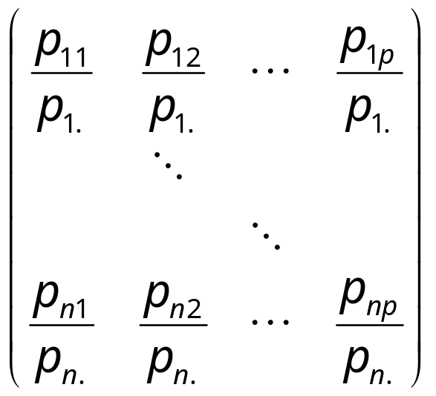
对应分析的数据变换方法
3.写出每个样品的行分布轮廓，对应的矩阵如下：
上面只考虑到每行出现的概率，没考虑每列出现的概率，为消除其影响，作进一步变换：

Slide 22
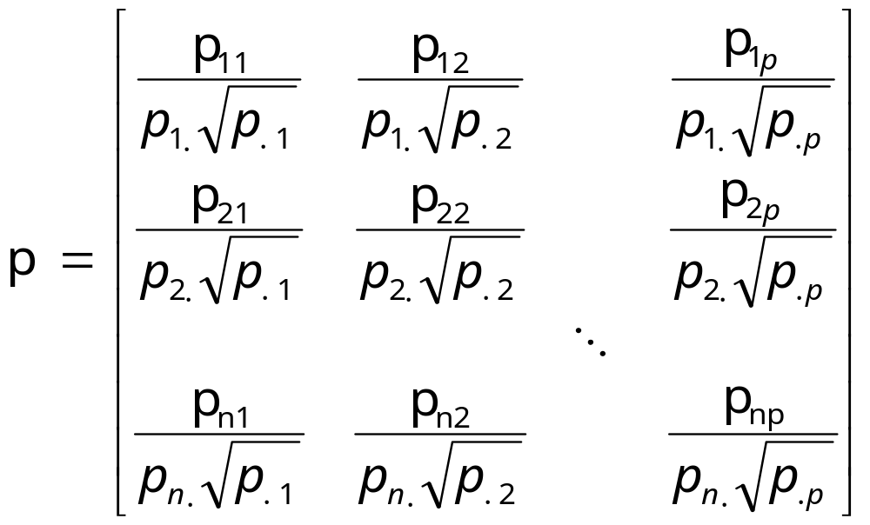
对应分析的数据变换方法
4.可以将每一行视为P维空间中的一个样品点，每个点的坐标是各变量在该点的相对比例。
P看作原始数据，进行R型因子分析

Slide 23
对应分析方法的原理
下面从p出发，进行R型因子分析，首先计算其协差阵S，方法和讲过的方法一样
(1) 计算样本协差阵S.
(2) 求样本协差阵的特征值和标准化特征向量.
记λ_{１}≥λ₂≥…≥ λ_{p}≥０为S的特征根,相应标准正交特征向量为u₁ ,u₂ ,…, u_{p}.
(3) 求因子模型的因子载荷阵.
① 确定公因子的个数m.如m为满足
λ₁+…+λ_{m} /（λ₁+…+λ_{m} +…+λ_{p}）≥0.80的最小正整数
② 由前m个单位正交特征向量u₁ ,…,u_{m},令
a_{i}=(λ_{i} )^{1/2} u_{i} (i=1,2,…,m),
则A=(a₁,…,a_{m})为因子载荷阵.

Slide 24
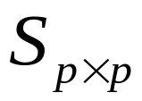
4. 从数据集p出发进行R型因子分析
首先计算样本协方差矩阵
变量X_{i}与X_{j}的协方差为:

Slide 25
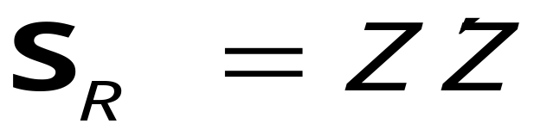
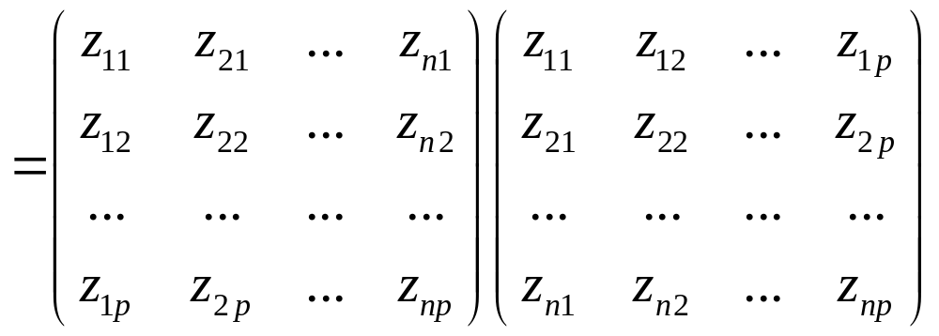
可以证明，存在矩阵Z，使得行随机向量的
协方差阵写成如下：

Slide 26
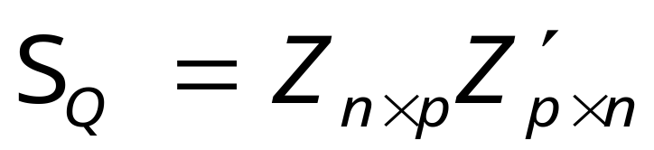

类似对行的变换方法,对列实行同样的变换可得样品协方差矩阵：
S_{Q}与S_{R}通过Z矩阵联系起来了,存在对应关系
由线性代数知：
S_{Q}与S_{R}的非零特征根相同

Slide 27
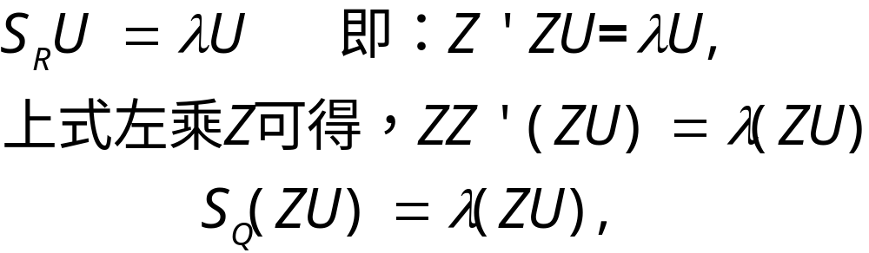
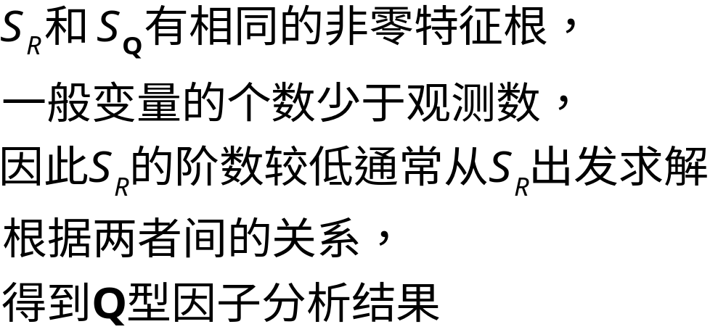
S_{Q}与S_{R}特征向量之间的关系：

Slide 28
对应分析的推导
由于S_{R}和S_{Q}具有相同的非零特征根,而这些特征根又正是各个公共因子对变量的方差贡献，而且在总方差中占的百分比也相同。
因此可以用相同的因子轴同时表示变量点和样品点,即把变量点和样品点同时反映在具有相同坐标轴的因子平面上,以便对变量点和样品点一起考虑进行分类.

Slide 29
对应分析的推导
进行R型和Q型因子分析，一般提取两个最重要的公因子R₁ 、R₂和Q₁、Q₂。由于采取的是一种特殊变换方法,公因子R₁和Q₁在本质上是相同的。同理公因子R₂和Q₂在本质上也是相同的,故可用dim1作为R₁和Q₁的统一标志，用dim2作为R₂和Q₂的统一标志。于是可将两组数据点画在由(dim1,dim2)
组成的同一个直角坐标系中，这样，便于观察变量和样品之间的关系.

Slide 30
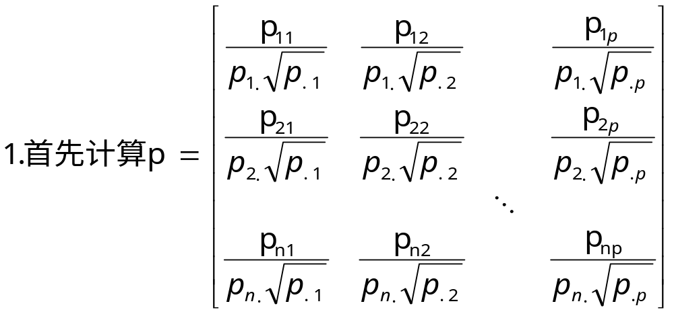
对应分析的计算步骤
从样本数据阵X出发，进行R型因子分析

Slide 31
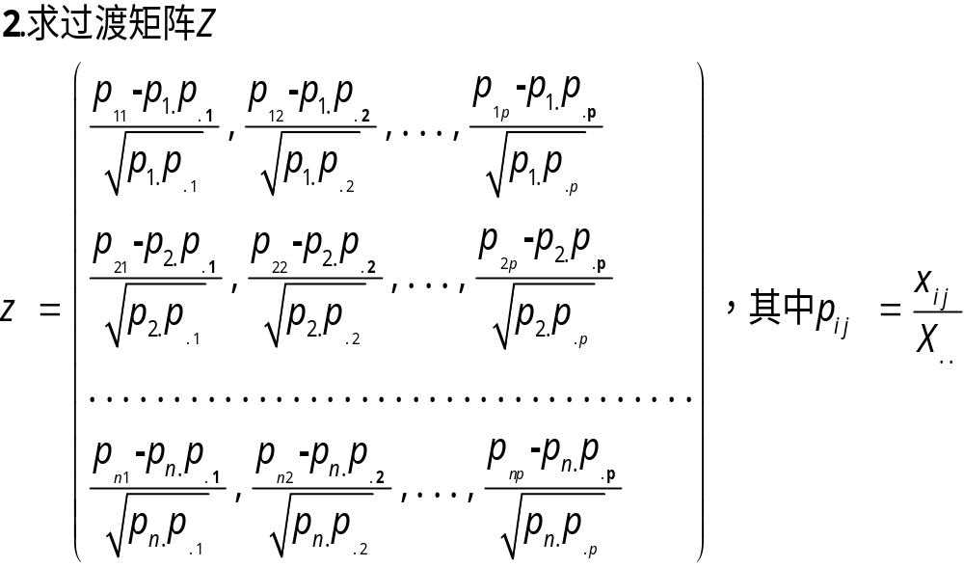
对应分析的计算步骤

Slide 32
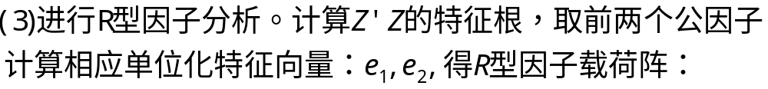
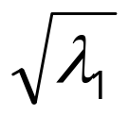
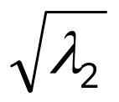
对应分析的计算步骤
 | F₁ | F₂
x₁ | e₁₁ | e₁₂
x₂ | e₂₁ | e₂₂
… | … | …
x_{p} | e_{p1} | e_{p2}

Slide 33
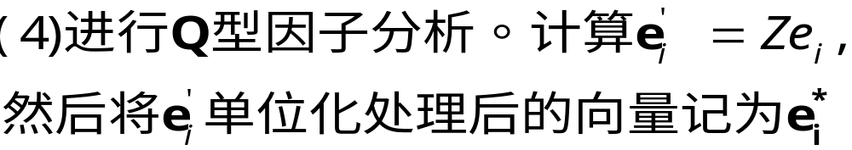
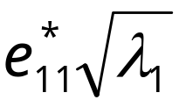
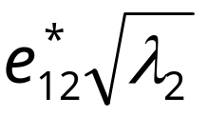
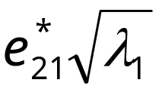
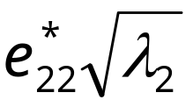
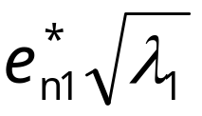
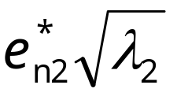
对应分析的计算步骤
把变量点和样品点画在同一坐标轴上 ，构成对应图，以直观地反映样品点和变量点之间的相关关系。
 | G₁ | G₂
r₁
r₂
… | … | …
r_{n}

Slide 34
对应分析的R语言实现
例一：
 | A0 | A1 | A2 | A3
B0 | 13072 | 2468 | 2545 | 1963
B1 | 17732 | 108176 | 27890 | 86322
B2 | 10439 | 24621 | 209190 | 22109
B3 | 55092 | 28505 | 91190 | 219941
一、首先做行列是否独立性的检验：
chisq.test(gen1)
p<0.01,拒绝原假设，行列变量不独立，下一步进行对应分析。

Slide 35
对应分析的R语言实现
二. 对应分析
1. library(ca)
2. library(factoextra)
ca1<-ca(x1) #x1为数据集
ca1 #输出分析结果
a. 选择2个维度可解释原始信息的88.39%
 | B0 | B1 | B2
Inertia | 0.331 | 0.158 | 0.0643
Per | 59.78% | 28.61% | 11.61%
 | B0 | B1 | B2 | B3
Inertia | 0.0701 | 0.154 | 0.231 | 0.0986
Dim. 1 | -0.702 | -0.908 | 1.541 | 0.452
Dim. 2 | 1.455 | -1.417 | -0.279 | 0.976
b.Inertia列则给出了惯量在行变量中的分解情况，数值越大，说明该类别对惯量的贡献越大，Dim为二维图上的坐标。

Slide 36
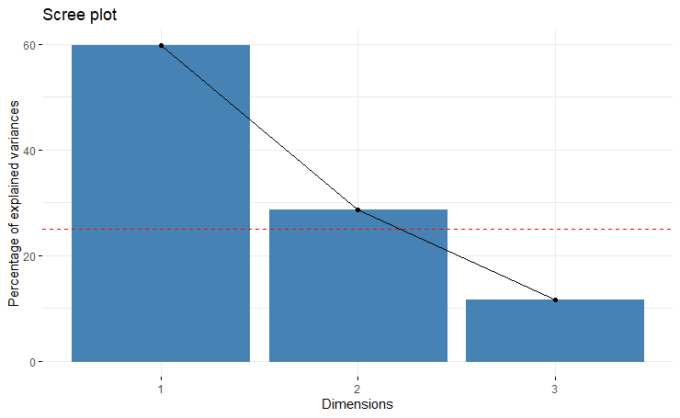
对应分析的R语言实现
3. 碎石图
fviz_screeplot(ca1)+geom_hline(yintercept=25,linetype=2,color="red")

Slide 37
对应分析的R语言实现
4. 行、列分析图
fviz_ca_row(ca1)
fviz_ca_col(ca1)
5. 总的结果图（带箭头)
fviz_ca_biplot(ca1,arrow=c(T,F))
调整颜色
fviz_ca_biplot(ca1,col.col = "#FF6600",col.row = "#336699",arrow=c(T,T))
plot(ca1)

Slide 38
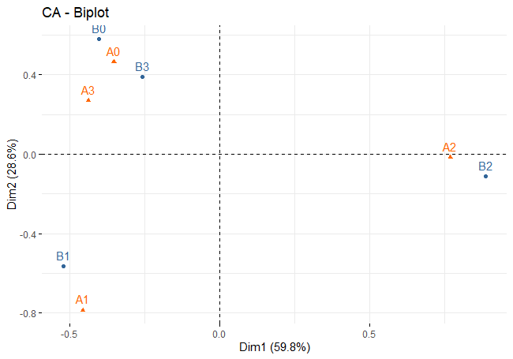
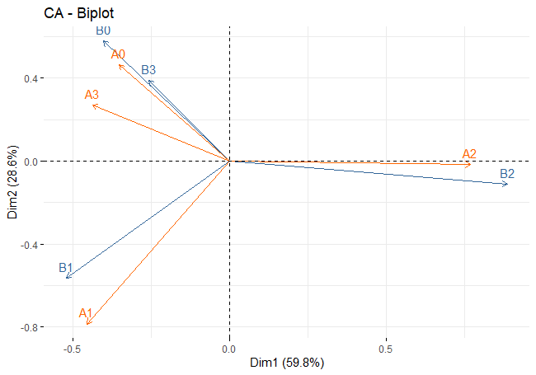
左边图：相同方位上大致相同区域内的不同变量的分类点彼此有联系；散点间距离越近，说明关联倾向越明显。A1和B1关系紧密，A2和B2关系紧密， A0,B0,B3,A3关系紧密.
右边图：夹角越小，相关性越强。

Slide 39
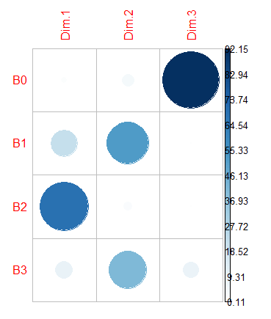
对应分析的R语言实现
6. 分别取出行和列变量分析结果
row<-get_ca_row(ca1)
col<-get_ca_col(ca1)
7.行、列变量对各维度的贡献率
颜色深、圆形大的，表示该变量对维度的影响大
library(corrplot)
corrplot(row$contrib,is.corr=F)
corrplot(col$contrib,is.corr=F)
 | B0 | B1 | B2 | B3
Dim. 1 | 1.071 | 21.499 | 68.679 | 8.749
Dim. 2 | 4.603 | 52.325 | 2.246 | 40.824
Dim.3 | 92.148 | 0.11 | 0.162 | 7.579

Slide 40
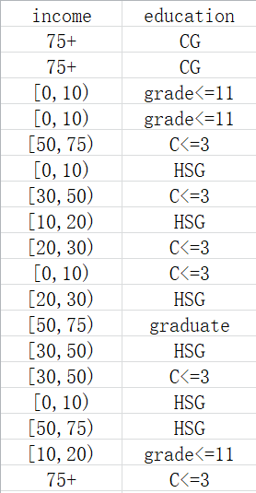
例二: 研究教育水平和收入的对应分析，
如果数据是如下格式给出
如果没有给出相应的频数，利用如下命令:
d2<-table(x)
ca2<-ca(d2)
其余的分析过程和上例类似

Slide 41
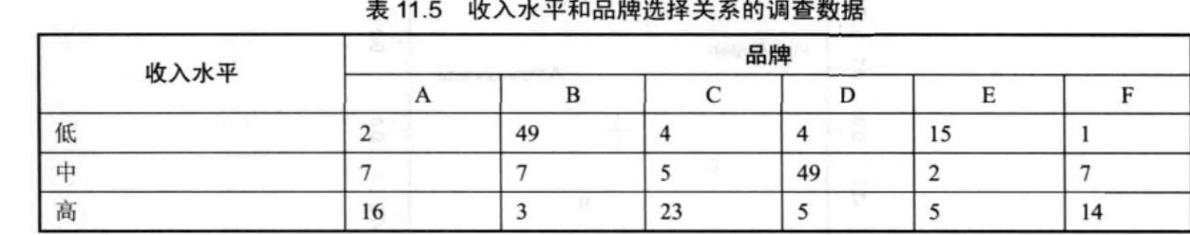
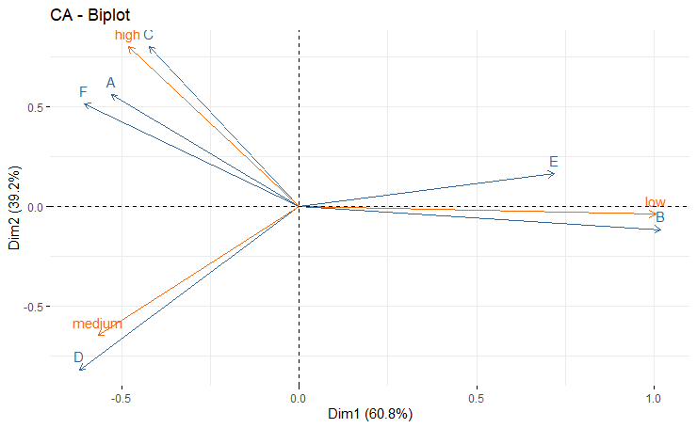
对应分析的R语言实现
收入水平和品牌选择的调查数据
从图中可以看出，低收入人群倾向于选择品牌B和E，中收入水平倾向于选择品牌D,而高收入水平倾向于品牌A. C和F,这样企业就完成了初步的市场定位

Slide 42
对应分析中应注意的问题
分析目的：重在观察行、列变量间的联系，能直观地反映变量间是否存在对应关系；
样本量：对极端值敏感，分析时有必要去除频数过少的单元格（对于小样本不推荐使用）；
变量间关联：变量纳入前最好先做卡方检验；

Slide 43
总惯量(inertia)
[ ɪˈnɜ:rʃə ]
行剖面总惯量定义：
样品点与其重心的加权欧氏距离平方之和，称作行剖面的总惯量，可以证明行、列两剖面总惯量是相等的。

Slide 44
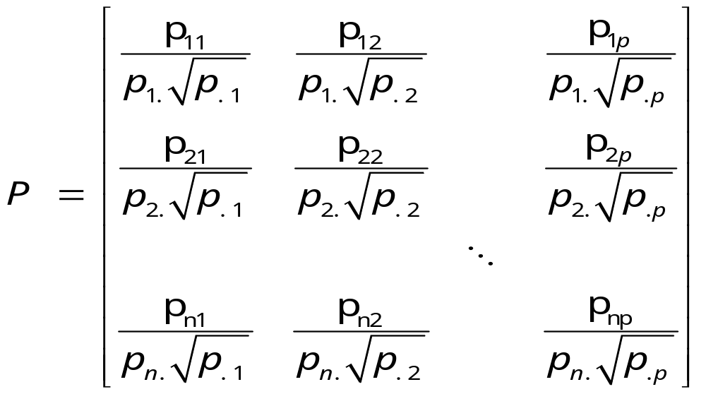

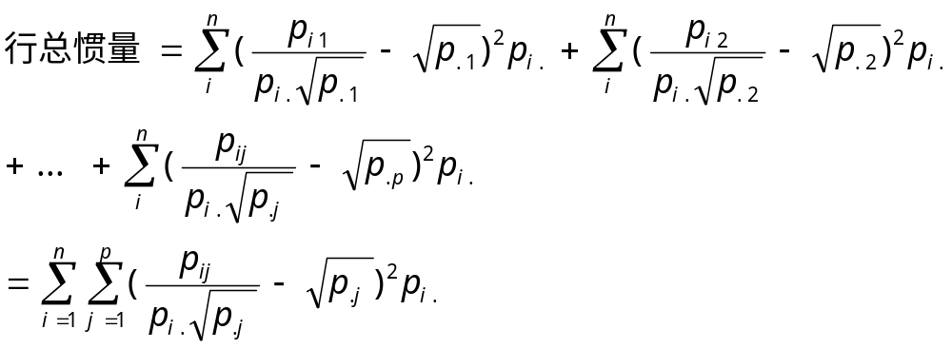
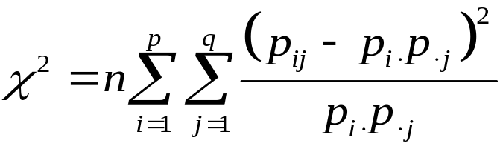

Slide 45
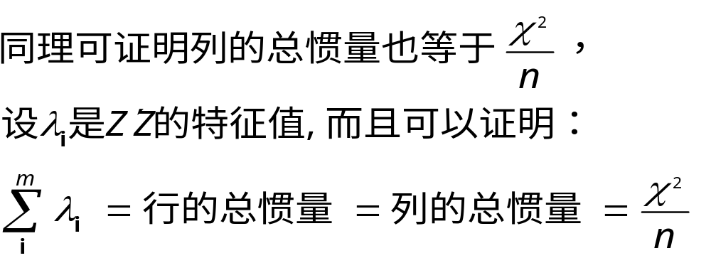
3、总惯量
总惯量可看成是行剖面各点到其重心的加权欧氏距离总和，和卡方统计量差一常数。

Slide 46
3、总惯量
卡方统计量反映列联表中行与列的相关关系,
总惯量反映行列各状态间的相关关系;
总惯量的概念类似于主成分分析或因子分析中总方差的概念。对应分析就是在总惯量信息损失最小的前提下，简化数据结构以反映量样品和变量之间的相关关系;
软件进行对应分析时，系统会给出对总惯量信息的提取情况。

Slide 47
多重对应分析
简单对应分析能够有效分析两变量各类别间的联系。如果同时分析多变量类别间的相关关系，常用多重对应分析。
另外无论是简单对应分析，还是多重对应分析，均是通过图的形式反映变量间的相关关系，没有假设检验；如果想进一步分析各因素之间效应的大小及显著性，通常采用对数线性模型实现。

Slide 48
例：大脑疾病可能会出现壳核、尾状核、苍白球、丘脑、中脑、脑桥、小脑七个部位的损伤，并且可能会出现构音障害、动作迟缓、震颤、肌张力障碍等症状，再加上性别和年龄两个因素考虑，即四个变量：部位，症状，性别，年龄，利用对应分析，寻找变量间的相关性。
R语言实现：
library(ca)
da2<-read.csv("incomeCA.csv")
mca1<-mjca(da2,lambda="Burt")
plot(mca1)

Slide 49
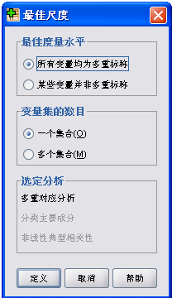
SPSS软件操作：首先变量加权处理，然后在分析 Analyze 中—— 降维data reduction —— 最优尺度optimal scaling
变量均为定性变量
表示进行不同变量间的分析
按define按钮进行变量定义
最优尺度分析窗口

Slide 50
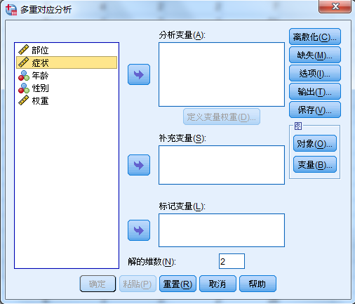
该窗口将参与分析的多个变量选择到分析变量框

Slide 51
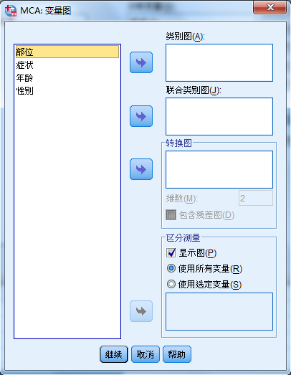
图中单击“变量”按钮，将所有变量选入联合类别图即可

Slide 52
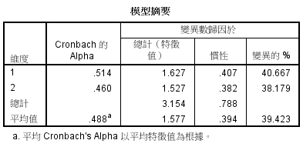
输出结果解读1：
本例的设置中默认了输出两个维度，故下表显示了两个维度的情况。其中，Cronbach’s Alpha系数在0.5附近，标明两个维度对数据信息的解释力可以，这从特征根（Eigen value）的取值也可以看出来，两个维度的特征根都大于1。

Slide 53
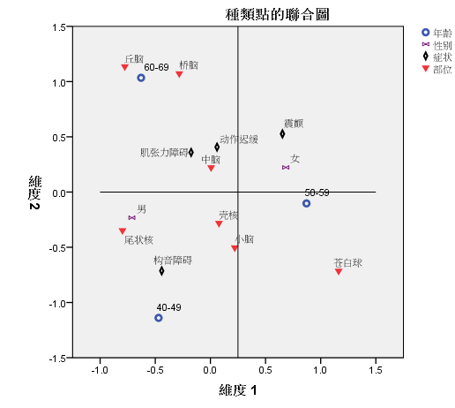
输出结果解读2：
联合分类图中，不同颜色的点代表了不同的变量，变量的取值直接标注在图中，通过观察变量取值的相对位置，可以分析变量取值间相关性的强度。为了便于观察，在图中添加了参考线，将其划分为四个象限，可以认为处在同一象限且相对位置较近的变量取值之间存在着强的相关性。

Slide 54


输出结果解读3：
各变量坐标同原点的距离，即线段的长度。线段长度越长，标明模型对该变量的解释性越好。图中可以看到年龄变量的线段最长，且在两个维度上的取值都较高，则模型对该变量的解释力最强。
变量与原点连线间的夹角，该夹角越小，表明两变量间的关系越紧密。比如症状和年龄、年龄和部位等。

Slide 55
对应分析
对应分析的适用条件
对应分析的基本原理
对应分析的软件实现

